Slide 1



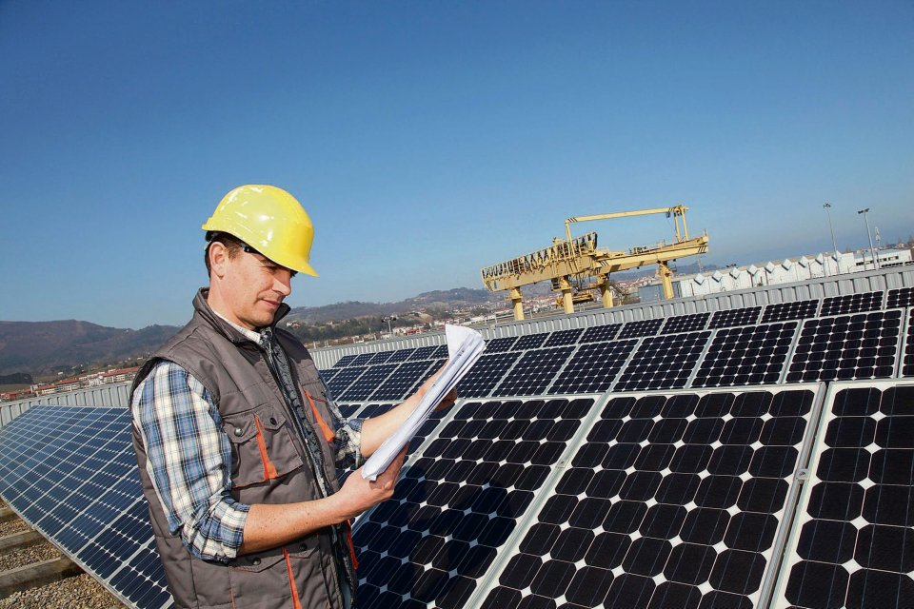




TECHNIK URZĄDZEŃ I SYSTEMÓW ENERGETYKI ODNAWIALNEJ

Slide 2

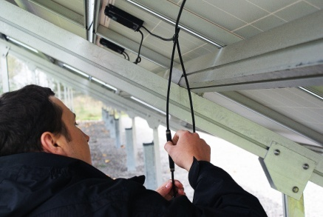
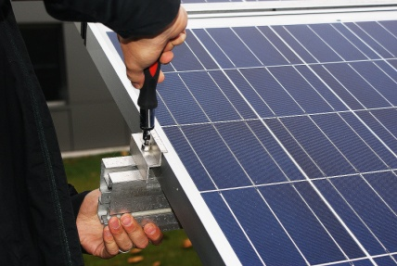
Czym zajmuje się technik urządzeń i systemów energetyki odnawialnej? zadania zawodowe:
Wykonywanie prac związanych z konserwacją, usuwaniem usterek i demontażem systemów i urządzeń energetyki odnawialnej, rozpoznawanie nieprawidłowości w zakresie ich funkcjonowania.
Dobór odpowiednich urządzeń i systemów energetyki odnawialnej - między innymi kolektorów słonecznych, ogniw fotowoltaicznych, pieców na biomasę, pomp ciepła,
Doradztwo energetyczne
Praca biurowa związana z OZE
Organizacja prac związanych z montażem, sporządzaniem kosztorysów i umów,
Kosztorysowanie inwestycji

Slide 3
Absolwent będzie przygotowany do:
określania warunków lokalizacji urządzeń stosowanych do wytwarzania energii cieplnej, mechanicznej i elektrycznej,
planowania prac związanych z montażem instalacji wyposażonych w urządzenia do wykorzystywania energii odnawialnej,
organizowania i nadzorowania prac związanych z montażem urządzeń stosowanych w systemach energetyki odnawialnej,
wykonywania montażu urządzeń stosowanych do pozyskiwania energii odnawialnej,
kontrolowania działań urządzeń i instalacji oraz funkcjonowania systemów energetyki odnawialnej,
obliczania kosztów materiałów i robót instalacyjnych,
biegłego posługiwania się językiem obcym technicznym w wykonywanym zawodzie,
współpracy z krajowymi i zagranicznymi organizacjami, przedsiębiorstwami oraz instytucjami w zakresie energetyki odnawialnej.

Slide 4
Gimnazjalisto! Pomyśl o przyszłości
Jako absolwent możesz być zatrudniony w firmach instalacyjnych i projektowych związanych z :
energetyką wodną, wodorową, wiatrową, słoneczną i geotermalną,
budownictwem energooszczędnym
Znajdziesz też pracę w przedsiębiorstwie zajmującym się:
Prawem i normami dotyczącymi ochrony środowiska
Doradztwem energetycznym
Nadzorem technicznym
Obsługą inwestycji związanych z OZE
Finansowaniem zewnętrznym inwestycji związanych z OZE
Odnawialne Źródła Energii to perspektywa pracy. Według Ministra rolnictwa, do 2035 może powstać nawet 200 tys. miejsc pracy

Slide 5
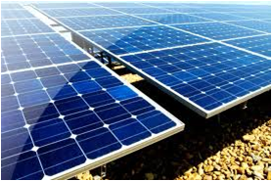
Czy wiesz, że…..?
Wykształcenie to pozwoli absolwentom wspierać fachową pomocą również jednostki administracji publicznej i samorządowej w obszarach gospodarki zasobami energetyki odnawialnej.
Praca jest nie tylko przyszłościowa, ale i dobrze płatna!

Slide 6

Studium przypadku
Asystent ds. technicznych w firmie doradczej Allando sp. z o.o.
Praca w terenie w zakresie przeprowadzania inwentaryzacji
Praca w terenie w zakresie przeprowadzania inwentaryzacji oświetlenia ulicznego
Udział w opracowywaniu dokumentacji technicznych
Tworzenie kosztorysów i umów związanych z OZE
Tworzenie analizy wariantów do studium wykonalności
Przygotowywanie dokumentów niezbędnych do złożenia wraz z wnioskiem o dofinansowanie
Dobór odpowiednich urządzeń OZE
Sporządzanie pism, zestawień, opracowań technicznych
Przygotowywanie informacji na strony WWW prowadzone przez spółkę
Opracowywanie informacji pozyskanych w trakcie inwentaryzacji, edycja danych
Pozyskiwanie danych z dokumentacji technicznej przekazywanych przez klienta
Wsparcie administracyjne dla prosumentów
Analizowanie i rekomendowanie opłacalności inwestycji w technologie OZE

Slide 7


Pamiętaj!
Aby tworzyć dokumenty takie jak Program Funkcjonalno – Użytkowy czy Studium Wykonalności nie musisz być projektantem
Praca dotycząca Odnawialnych Źródeł Energii to nie tylko praca w terenie, wiele ofert pracy z tego zakresu dotyczy pracy biurowej.

Slide 8
JAK ZOSTAĆ TECHNIKIEM URZĄDZEŃ I SYSTEMÓW ENERGETYKI ODNAWIALNEJ ?
GIMNAZJUM
Technikum - 4 lata
Egzaminy potwierdzające kwalifikacje B.21, B.22
Technik urządzeń i systemów energetyki odnawialnej
Kwalifikacje B.21 i B.22 można zdobyć na Kwalifikacyjnych Kursach Zawodowych.
JAKIE SĄ MOŻLIWOŚCI ROZWOJU W TYM ZAWODZIE?
Po zdaniu egzaminu maturalnego istnieje możliwość kontynuowania nauki na studiach wyższych np.:
Ekologiczne Źródła Energii, Ekoenergetyka, Energetyka, Energetyka i Chemia Jądrowa, Inżynieria Odnawialnych Źródeł Energii, Technologie Energetyki Odnawialnej, Technologie Energii Odnawialnej.
Wiedzę i umiejętności można również zdobywać na różnych kursach i szkoleniach specjalistycznych dotyczących poszczególnych urządzeń i systemów energetyki odnawialnej.

Slide 9

Warto zdobyć dodatkowe uprawnienia energetyczne:
Urządzenia, instalacje i sieci elektroenergetyczne
Urządzenia wytwarzające, przetwarzające, przesyłające i zużywające ciepło
Urządzenia, instalacje i sieci gazowe
Audytor energetyczny
Certyfikowany Instalator OZE
Projektant PV
Dozór i Eksploatacja urządzeń elektroenergetycznych do 1 kV

Slide 10


Film dotyczący zawodu technik urządzeń i systemów energetyki odnawialnej

